Slide 1
과목_학년학기_단원 | suh_h_0401_05
차시명 | 03 막대그래프로 나타내 볼까요
파일명 | suh_h_0401_05_0003
검토 | 담당
수학팀 | 박종민
문서 HISTORY
번호 | 버전 | 문서 작성일 | 내용 비고 | 작성자 (내선번호) | 검토자
1 | V 1.0 | 2022.2.10 | 문서 발생 | 김범수
2 | V 1.0 | 2022.3.5. | 1차 검수 |  | 박종민
3 | V 2.0 | 2022.03.07 | 2차 검수 |  | 김예림
4
5
6
7
8
9
10
11
5단원 공통 사항
표 안 텍스트는 40px
막대그래프 텍스트는 개발물 안에서 따로 작성. 40px가 기준. 공간상 안 들어가는 경우는 38px, 35px까지는 조정 가능. 그 이하는 너무 글씨가 작게보여서 안됩니다. 글씨가 그래프를 살짝 벗어나는 것은 괜찮습니다.

Slide 2
학습 단계 | 자료명 |  | 프레임 수 | 교과서 정보 | 파일명 | 자료 형태
도입 | 애니 | [도입 애니메이션] 로봇의 기능 | 1 | 수학 114쪽, 수학 익힘 78~79쪽 | suh_h_0401_05_0003_101_1.html | Html5(애니)
도입 | 생각 열기 | [생각 열기] 로봇에게 바라는 기능을 조사한 표를 보고 생각해 보기 | 1 | 수학 114쪽, 수학 익힘 78~79쪽 | suh_h_0401_05_0003_102_1.html | Html5
도입 | 학습 목표 | 이번 시간에 배울 내용 | 1 |  | suh_h_0401_05_0003_103_1.html | Html5
전개 | 활동 1 | [활동 1] 표를 막대그래프로 나타내는 방법 알아보기 | 1 | 수학 114쪽, 수학 익힘 78~79쪽 | suh_h_0401_05_0003_201_1.html | Html5
전개 | 활동 2 | [활동 2] 눈금 한 칸의 크기를 다르게 하여 막대그래프로 나타내기 | 1 | 수학 115쪽, 수학 익힘 78~79쪽 | suh_h_0401_05_0003_202_1.html | Html5
전개 | 활동 3 | [활동 3] 막대그래프의 막대를 가로로 나타내기 | 1 | 수학 115쪽, 수학 익힘 78~79쪽 | suh_h_0401_05_0003_203_1.html | Html5
전개 | 혼자 서도 척척 1 | [혼자서도 척척] 문제 1 | 1 | 수학 115쪽, 수학 익힘 77~78쪽 | suh_h_0401_05_0003_204_1.html | Html5
정리 | 핵심 정리 | 핵심 정리 | 1 |  | suh_h_0401_05_0003_301_1.html | Html5
정리 | 차시 예고 | 다음 시간에 배울 내용 | 1 |  | suh_h_0401_05_0003_302_1.html | Html5
평가 | 확인 문제 | 확인 문제 | 1 |  | suh_h_0401_05_0003_401_1.html | Html5
총 프레임 수 |  |  | 10

Slide 3
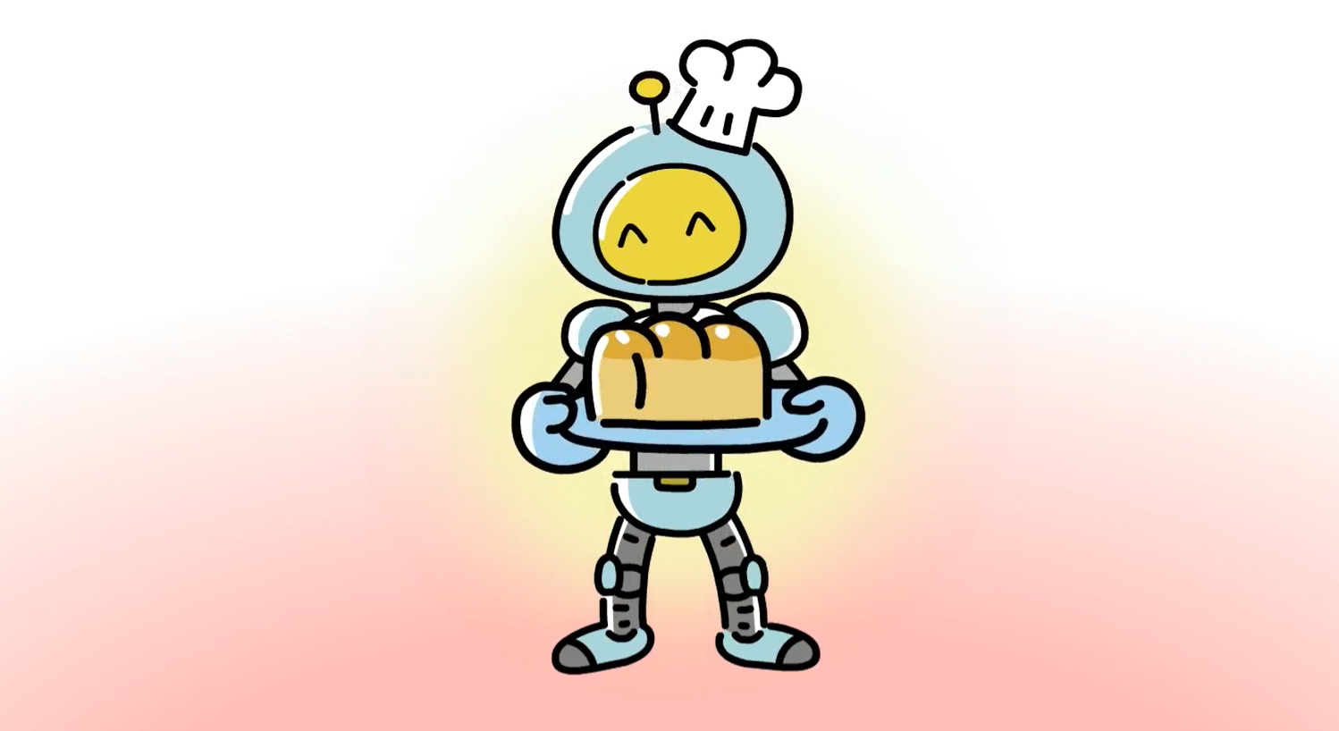

4-1
5. 자료와 막대그래프
suh_h_0401_05_0003_101_1
03 막대그래프로 나타내 볼까요
Θ Description & Function
[애니 DVD 개발물]
한대희 수학 4-1 지도서\app\resource\contents\lesson05\ops\5\media\mp4
[애니 게이트 참고 화면]
로봇의 기능
애니 파일명 | 5_2_1_ani.mp4

Slide 4
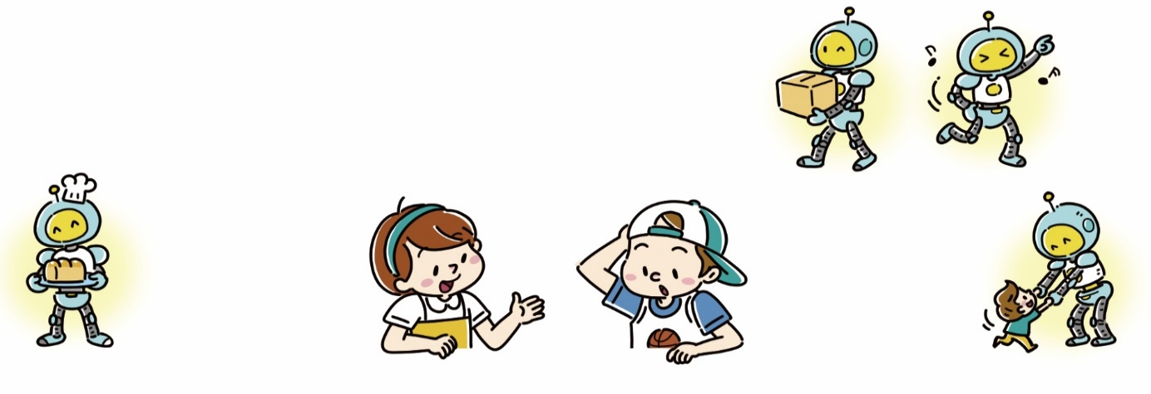
4-1
5. 자료와 막대그래프
suh_h_0401_05_0003_102_1
03 막대그래프로 나타내 볼까요
Θ Description & Function
다음 그림의 상황에 대하여 이야기해 봅시다.
탭 이벤트
이미지 위에 말풍선 소스 사용. - 말풍선 안에 텍스트 직접 삽입.
표 약물 사용.
정답 확인 버튼 없음.
#1
그림
물음 1
물음 2
물음 3
물음 4
우리 반 학생들이 로봇에게 바라는 기능을 조사하여 표로 나타냈어.
#2
표를 막대그래프로 나타내려면
어떻게 해야 할까?
#3
로봇에게 바라는 기능
기능 | 요리하기 | 짐 들기 | 춤추기 | 함께 놀기 | 합계
학생 수 (명) | 8 | 10 | 4 | 6 | 28
#4
삽화 파일명 | 5_2_3_popup.svg 한대희 수학 4-1 지도서\app\resource\contents\lesson05\ops\5\images\5_2 LH 서버 > 원본 삽화 폴더 > 5단원 > (도입)4-1-5(3차시).psd

Slide 5


4-1
5. 자료와 막대그래프
suh_h_0401_05_0003_102_1
03 막대그래프로 나타내 볼까요
Θ Description & Function
다음 그림의 상황에 대하여 이야기해 봅시다.
답 칸 클릭하면 답 나타남. 정답 확인 버튼은 정답 가리기로 토글 됨.
그림
물음 1
물음 2
물음 3
물음 4
그림은 어떤 상황인가요?
우리 반 학생들이 로봇에게 바라는 기능을 조사하여 나타낸 표를 보고 여학생과 남학생이 이야기하고 있습니다.
#1

Slide 6
4-1
5. 자료와 막대그래프
suh_h_0401_05_0003_102_1
03 막대그래프로 나타내 볼까요
Θ Description & Function
다음 그림의 상황에 대하여 이야기해 봅시다.
답 칸 클릭하면 답 나타남. 정답 확인 버튼은 정답 가리기로 토글 됨.
그림
물음 1
물음 2
물음 3
물음 4
남학생이 궁금해 하는 것은 무엇인가요?
표를 막대그래프로 나타내려면 어떻게 해야 할지 궁금해 하고 있습니다.
#1

Slide 7
4-1
5. 자료와 막대그래프
suh_h_0401_05_0003_102_1
03 막대그래프로 나타내 볼까요
Θ Description & Function
다음 그림의 상황에 대하여 이야기해 봅시다.
답 칸 클릭하면 답 나타남. 정답 확인 버튼은 정답 가리기로 토글 됨.
그림
물음 1
물음 2
물음 3
물음 4
로봇이 나오는 영화나 텔레비전 프로그램을 본 경험을 이야기 해 보세요.
영화 ‘빅 히어로’를 봤습니다.
텔레비전에서 로봇에 대해 방영하는 것을 본 적이 있습니다.
#1

Slide 8
4-1
5. 자료와 막대그래프
suh_h_0401_05_0003_102_1
03 막대그래프로 나타내 볼까요
Θ Description & Function
다음 그림의 상황에 대하여 이야기해 봅시다.
답 칸 클릭하면 답 나타남. 정답 확인 버튼은 정답 가리기로 토글 됨.
그림
물음 1
물음 2
물음 3
물음 4
로봇에게 어떤 기능이 있으면 좋을 것 같나요?
병을 다 고쳐 주면 좋을 것 같습니다.
원하는 곳에 다 데리고 가 주면 좋을 것 같습니다.
#1

Slide 9
4-1
5. 자료와 막대그래프
suh_h_0401_05_0003_103_1
03 막대그래프로 나타내 볼까요
Θ Description & Function
#1
[이번 시간에 배울 내용]
1
이번 시간에는 무엇을 배울까요?
자료를 막대그래프로 나타내는 방법을 알 수 있습니다.

Slide 10

4-1
5. 자료와 막대그래프
suh_h_0401_05_0003_201_1
03 막대그래프로 나타내 볼까요
Θ Description & Function
#1
표 보기 풀 팝업창 다음 슬라이드 참고. -물음 1 ~ 물음 4 고정.
탭 이벤트
삽화에 텍스트 삽입.
흰색 색상 박스 사용.
답 칸 클릭하면 답 나타남. 정답 확인 버튼은 정답 가리기로 토글 됨.
물음 1 ~ 물음 3 위치 고정.
다음 표를 막대그래프로 나타내는 방법을 알아봅시다.
표 보기
#2
물음 1
물음 2
물음 3
물음 4
막대그래프의 가로와 세로에는 각각 무엇을 나타내야 하나요?
#6
역사책
동화책
 | 요리하기
㉠ ( )
#3
#4
0
㉡
㉢
기능
세로 :
학생 수
가로 :
세로
가로
#5
삽화 파일명 | 5_2_3.svg 한대희 수학 4-1 지도서\app\resource\contents\lesson05\ops\5\images\5_2

Slide 11

4-1
5. 자료와 막대그래프
suh_h_0401_05_0003_201_1
03 막대그래프로 나타내 볼까요
Θ Description & Function
<그림 보기 클릭 시 나타나는 화면>
표 소스 사용.
로봇에게 바라는 기능
#1
기능 | 요리하기 | 짐 들기 | 춤추기 | 함께 놀기 | 합계
학생 수 (명) | 8 | 10 | 4 | 6 | 28
삽화 파일명 | 5_2_3_popup.svg 한대희 수학 4-1 지도서\app\resource\contents\lesson05\ops\5\images\5_2

Slide 12
4-1
5. 자료와 막대그래프
suh_h_0401_05_0003_201_1
03 막대그래프로 나타내 볼까요
Θ Description & Function
위의 표를 막대그래프로 나타내는 방법을 알아봅시다.
답 칸 클릭하면 답 나타남. 정답 확인 버튼은 정답 가리기로 토글 됨.
표 보기
물음 1
물음 2
물음 3
물음 4
세로 눈금 한 칸은 몇 명을 나타내야 하나요?
역사책
동화책
 | 요리하기
㉠ ( )
0
㉡
㉢
1명
#1
삽화 파일명 | 5_2_3.svg 한대희 수학 4-1 지도서\app\resource\contents\lesson05\ops\5\images\5_2

Slide 13
4-1
5. 자료와 막대그래프
suh_h_0401_05_0003_201_1
03 막대그래프로 나타내 볼까요
Θ Description & Function
위의 표를 막대그래프로 나타내는 방법을 알아봅시다.
답 칸 클릭하면 답 나타남. 정답 확인 버튼은 정답 가리기로 토글 됨.
표 보기
물음 1
물음 2
물음 3
물음 4
㉠, ㉡, ㉢에는 각각 무엇을 써야 하나요?
역사책
동화책
 | 요리하기
㉠ ( )
0
㉡
㉢
㉠
(명)
㉡
학생 수
㉢
기능
#1
삽화 파일명 | 5_2_3.svg 한대희 수학 4-1 지도서\app\resource\contents\lesson05\ops\5\images\5_2

Slide 14

4-1
5. 자료와 막대그래프
suh_h_0401_05_0003_201_1
03 막대그래프로 나타내 볼까요
Θ Description & Function
위의 표를 막대그래프로 나타내는 방법을 알아봅시다.
각 칸을 클릭하여 막대가 생성되는 기능. <전자저작물 참고> 한대희 수학 4-1 지도서\app\resource\contents\lesson05\ops\5\5_2_03.html
답 칸 클릭하면 답 나타남. 정답 확인 버튼은 정답 가리기로 토글 됨.
예 약물 사용. - 처음부터 나타나지 않음. - 오른쪽 정답 칸 클릭 시 나타남.
표 보기
물음 1
물음 2
물음 3
물음 4
막대 그래프를 완성해 보세요.
#3
로봇에게 바라는 기능
㉠ (명)
역사책
동화책
 | 요리하기 | 짐 들기 | 춤추기 | 함께 놀기
10
#1
5
0
㉡ 학생 수
㉢ 기능
#2
삽화 파일명 | 5_2_5_popup.svg 한대희 수학 4-1 지도서\app\resource\contents\lesson05\ops\5\images\5_2

Slide 15
4-1
5. 자료와 막대그래프
suh_h_0401_05_0003_202_1
03 막대그래프로 나타내 볼까요
Θ Description & Function
다음 표를 세로 눈금 한 칸을 2명으로 하여 막대그래프로 나타내 봅시다.
표 보기 풀 팝업창(p11 슬라이드)
예 약물 사용. - 처음부터 나타나지 않음. - 오른쪽 정답 칸 클릭 시 나타남.
각 칸을 클릭하여 막대가 생성되는 기능. <전자저작물 참고> 한대희 수학 4-1 지도서\app\resource\contents\lesson05\ops\5\5_2_04.html
삽화에 텍스트 삽입.
답 칸 클릭하면 답 나타남. 정답 확인 버튼은 정답 가리기로 토글 됨.
표 보기
#1
#2
로봇에게 바라는 기능
동화책
 | 요리하기 | 짐 들기 | 춤추기 | 함께 놀기
( )
명
10
#3
#4
0
학생 수
기능
#2
#5
삽화 파일명 | 5_2_5_popup.svg 한대희 수학 4-1 지도서\app\resource\contents\lesson05\ops\5\images\5_2

Slide 16

4-1
5. 자료와 막대그래프
suh_h_0401_05_0003_203_1
03 막대그래프로 나타내 볼까요
#1
Θ Description & Function
의 그래프의 가로와 세로를 서로 바꾸어 막대를 가로로 나타내 봅시다.
약물 사용.
예 약물 사용. - 처음부터 나타나지 않음. - 오른쪽 정답 칸 클릭 시 나타남.
각 칸을 클릭하여 막대가 생성되는 기능. <전자저작물 참고> 한대희 수학 4-1 지도서\app\resource\contents\lesson05\ops\5\5_2_05.html
답 칸 클릭하면 답 나타남. 정답 확인 버튼은 정답 가리기로 토글 됨.
#2
로봇에게 바라는 기능
#3
요리하기
짐 들기
춤 추기
함께 놀기
기능
0
5
10
( )
학생수
명
#4
삽화 파일명 | 5_2_5.svg / 5_2_5_01.svg / 5_2_5_02.svg 한대희 수학 4-1 지도서\app\resource\contents\lesson05\ops\5\images\5_2

Slide 17






4-1
5. 자료와 막대그래프
suh_h_0401_05_0003_204_1
03 막대그래프로 나타내 볼까요
#1
Θ Description & Function
자료를 막대그래프로 나타내는 방법입니다. 안에 알맞은 말을 써넣어 봅시다.
1. [혼자서도 척척1] 전자저작물(DVD) 아이콘 사용
한대희 수학 4-1 지도서\app\resource\contents\lesson05\ops\5\5_2_07.html
2. 답 칸을 누르면 답 나타남. 정답 확인 버튼은 다시하기로 토글 됨.
3. 캐릭터 사용
4. 말풍선 소스 사용
과/와 에 각각 무엇을 나타낼지 정합니다.
눈금 칸의 크기를 정합니다.
자료의 수에 맞게 막대를 그려 막대그래프로 나타냅니다.
가로
세로
한
#3
#4
제목도 쓰세요.
#2

Slide 18
4-1
5. 자료와 막대그래프
suh_h_0401_05_0003_301_1
03 막대그래프로 나타내 볼까요
Θ Description & Function
핵심 정리
정답 확인 없음
[ 막대그래프 그리기 ]
자료를 막대그래프로 나타내는 방법
① 가로와 세로에 각각 무엇을 나타낼지 정합니다.
② 눈금 한 칸의 크기를 정합니다.
③ 자료의 수에 맞게 막대를 그려 막대그래프로
나타내기
#1

Slide 19


4-1
5. 자료와 막대그래프
suh_h_0401_05_0003_302_1
03 막대그래프로 나타내 볼까요
Θ Description & Function
#1
[다음 시간에 배울 내용]
1
다음 시간에는 무엇을 배울까요?
막대그래프로 자료를 해석해 볼까요
116~117쪽
80~81쪽

Slide 20
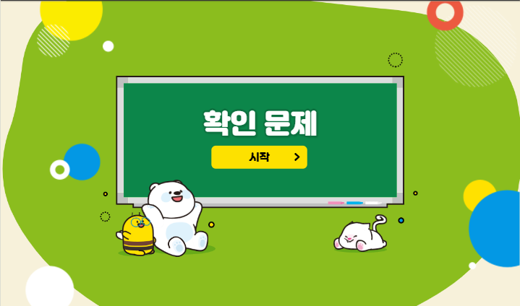

4-1
5. 자료와 막대그래프
suh_h_0401_05_0003_401_1
03 막대그래프로 나타내 볼까요
Θ Description & Function
#1
[확인 문제] 게이트
활동지 다운로드 버튼 5단원_3차시 형성평가.hwp
#2

Slide 21



4-1
5. 자료와 막대그래프
suh_h_0401_05_0003_401_1
03 막대그래프로 나타내 볼까요
Θ Description & Function
문제 1
문제 2
문제 3
문제 4
문제 5
문제 6
활동지 다운로드 버튼(1번) 5단원_3차시 형성평가.hwp
이너 버튼 (페이지 2개)
표 소스 사용.
지훈이네 학교에서 학년별 로봇 만들기 대회 참가자 수를 조사하여 나타낸 표입니다. 표를 보고 막대그래프로 나타내 보시오.
로봇 만들기 대회 참가자 수
#3
학년 | 1학년 | 2학년 | 3학년 | 4학년 | 5학년 | 6학년 | 합계
참가자 수 (명) | 20 | 60 | 100 | 70 | 80 | 50 | 380
#1
#2

Slide 22
4-1
5. 자료와 막대그래프
suh_h_0401_05_0003_401_1
03 막대그래프로 나타내 볼까요
Θ Description & Function
문제 1
문제 2
문제 3
문제 4
문제 5
문제 6
활동지 다운로드 버튼(1번) 5단원_3차시 형성평가.hwp
예 약물 사용. - 처음부터 나타나지 않음. - 오른쪽 정답 칸 클릭 시 나타남.
각각 가로 정답 칸 클릭 시 위의 막대 그래프도 함께 나타남.
답 칸 클릭하면 답 나타남. 정답 확인 버튼은 정답 가리기로 토글 됨.
지훈이네 학교에서 학년별 로봇 만들기 대회 참가자 수를 조사하여 나타낸 표입니다. 표를 보고 막대그래프로 나타내 보시오.
#2
로봇 만들기 대회 참가자 수
( )
명
역사책
동화책
 | 1학년 | 2학년 | 3학년 | 4학년 | 5학년 | 6학년
100
#3
#3
#3
#3
50
#3
#3
참가자 수
0
학년
#1
#4
삽화 파일명 | 90.Jpg 한대희 수학 4-1 지도서\app\resource\data\05\교수 학습 자료\도형 그림 자료

Slide 23

4-1
5. 자료와 막대그래프
suh_h_0401_05_0003_401_1
03 막대그래프로 나타내 볼까요
Θ Description & Function
문제 1
문제 2
문제 3
문제 4
문제 5
문제 6
기존 개발물 활용(2~6번)
https://cdata2.tsherpa.co.kr/tsherpa/MultiMedia/Flash/2020/curri/index.html?flashxmlnum=yuni4856&classa=A8-C1-41-MM-MM-04-06-04-0-0-0-0&classno=MM_41_04/suh_0401_05_0004/suh_0401_05_0004_401_1.html
2. 풀이 확인 버튼 클릭 시 풀이 팝업 창 (다음 슬라이드)
표를 보고 막대그래프로 나타낼 때 가로와 세로는 각각 무엇을 나타내야 하는지 쓰시오.
종류별 나무 수
종류 | 느티나무 | 향나무 | 목련 | 합계
나무 수(그루) | 9 | 15 | 6 | 30
가로
종류
세로
나무 수
#2

Slide 24
4-1
5. 자료와 막대그래프
suh_h_0401_05_0003_401_1
03 막대그래프로 나타내 볼까요
Θ Description & Function
문제 1
문제 2
문제 3
문제 4
문제 5
문제 6
기존 개발물 활용(2~6번)
https://cdata2.tsherpa.co.kr/tsherpa/MultiMedia/Flash/2020/curri/index.html?flashxmlnum=yuni4856&classa=A8-C1-41-MM-MM-04-06-04-0-0-0-0&classno=MM_41_04/suh_0401_05_0004/suh_0401_05_0004_401_1.html
표를 보고 막대그래프로 나타낼 때 가로와 세로는 각각 무엇을 나타내야 하는지 쓰시오.
종류별 나무 수
종류 | 느티나무 | 향나무 | 목련 | 합계
나무 수(그루) | 9 | 15 | 6 | 30
풀이
가로
종류
세로
나무 수
가로와 세로에 각각 무엇을 나타낼지 정합니다.

Slide 25

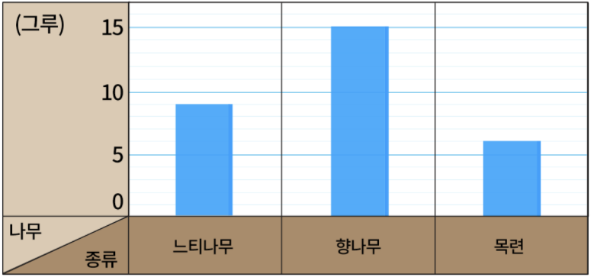
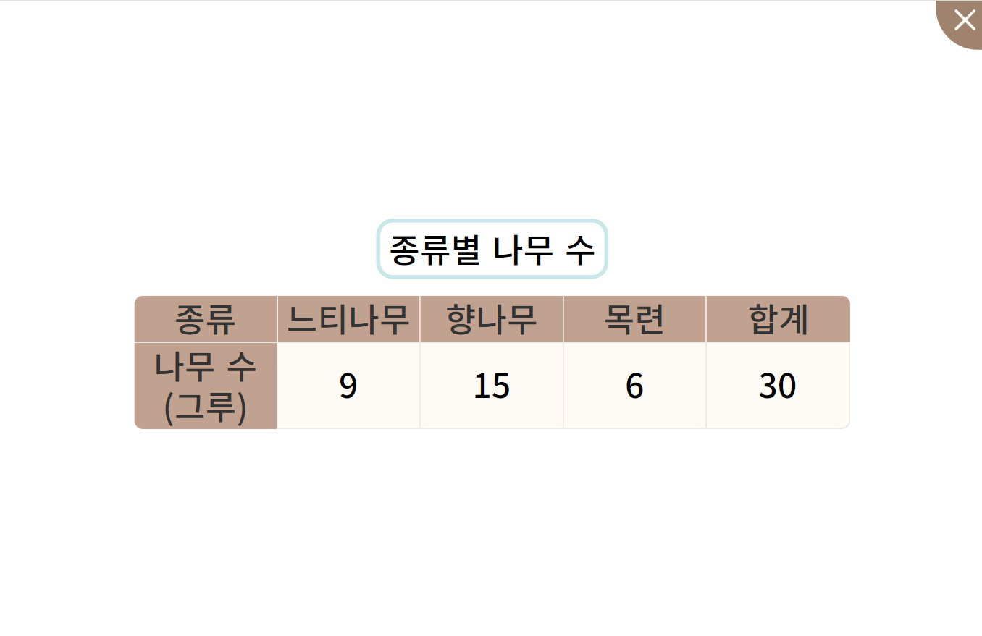
4-1
5. 자료와 막대그래프
suh_h_0401_05_0003_401_1
03 막대그래프로 나타내 볼까요
Θ Description & Function
문제 1
문제 2
문제 3
문제 4
문제 5
문제 6
기존 개발물 활용(2~6번)
https://cdata2.tsherpa.co.kr/tsherpa/MultiMedia/Flash/2020/curri/index.html?flashxmlnum=yuni4856&classa=A8-C1-41-MM-MM-04-06-04-0-0-0-0&classno=MM_41_04/suh_0401_05_0004/suh_0401_05_0004_401_1.html
2. 표 보기 버튼 클릭하면 다음과 같이 문제 2 표 나타남.
#1
문제 2
의 표를 막대그래프로 나타내 보시오.
#2
종류별 나무 수

Slide 26
4-1
5. 자료와 막대그래프
suh_h_0401_05_0003_401_1
03 막대그래프로 나타내 볼까요
Θ Description & Function
문제 1
문제 2
문제 3
문제 4
문제 5
문제 6
기존 개발물 활용(2~6번)
https://cdata2.tsherpa.co.kr/tsherpa/MultiMedia/Flash/2020/curri/index.html?flashxmlnum=yuni4856&classa=A8-C1-41-MM-MM-04-06-04-0-0-0-0&classno=MM_41_04/suh_0401_05_0004/suh_0401_05_0004_401_1.html
향나무는 몇 그루인지 쓰시오.
종류별 나무 수
(그루)
역사책
동화책
 | 느티나무 | 향나무 | 목련
15
10
5
0
나무 수
종류
15
그루

Slide 27
4-1
5. 자료와 막대그래프
suh_h_0401_05_0003_401_1
03 막대그래프로 나타내 볼까요
Θ Description & Function
문제 1
문제 2
문제 3
문제 4
문제 5
문제 6
기존 개발물 활용(2~6번)
https://cdata2.tsherpa.co.kr/tsherpa/MultiMedia/Flash/2020/curri/index.html?flashxmlnum=yuni4856&classa=A8-C1-41-MM-MM-04-06-04-0-0-0-0&classno=MM_41_04/suh_0401_05_0004/suh_0401_05_0004_401_1.html
2. 풀이 확인 버튼 클릭 시 풀이 팝업 창 (다음 슬라이드)
민정이네 반 학생들의 혈액형을 조사하여 나타낸 표입니다. 세로 눈금 한 칸이 1명을 나타낸다면 O형인 학생 수는 몇 칸으로 나타내야 하는지 구하시오.
혈액형별 학생 수
혈액형 | A형 | B형 | O형 | AB형 | 합계
학생 수(명) | 9 | 5 | 7 | 8 | 29
7
칸
#2

Slide 28
4-1
5. 자료와 막대그래프
suh_h_0401_05_0003_401_1
03 막대그래프로 나타내 볼까요
Θ Description & Function
문제 1
문제 2
문제 3
문제 4
문제 5
문제 6
기존 개발물 활용(2~6번)
https://cdata2.tsherpa.co.kr/tsherpa/MultiMedia/Flash/2020/curri/index.html?flashxmlnum=yuni4856&classa=A8-C1-41-MM-MM-04-06-04-0-0-0-0&classno=MM_41_04/suh_0401_05_0004/suh_0401_05_0004_401_1.html
민정이네 반 학생들의 혈액형을 조사하여 나타낸 표입니다. 세로 눈금 한 칸이 1명을 나타낸다면 O형인 학생 수는 몇 칸으로 나타내야 하는지 구하시오.
혈액형별 학생 수
혈액형 | A형 | B형 | O형 | AB형 | 합계
학생 수(명) | 9 | 5 | 7 | 8 | 29
풀이
O형인 학생은 7명이므로 7칸으로 나타내야 합니다.
7
칸

Slide 29
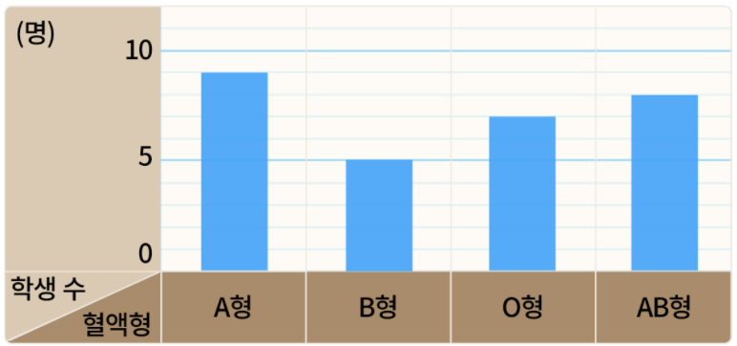
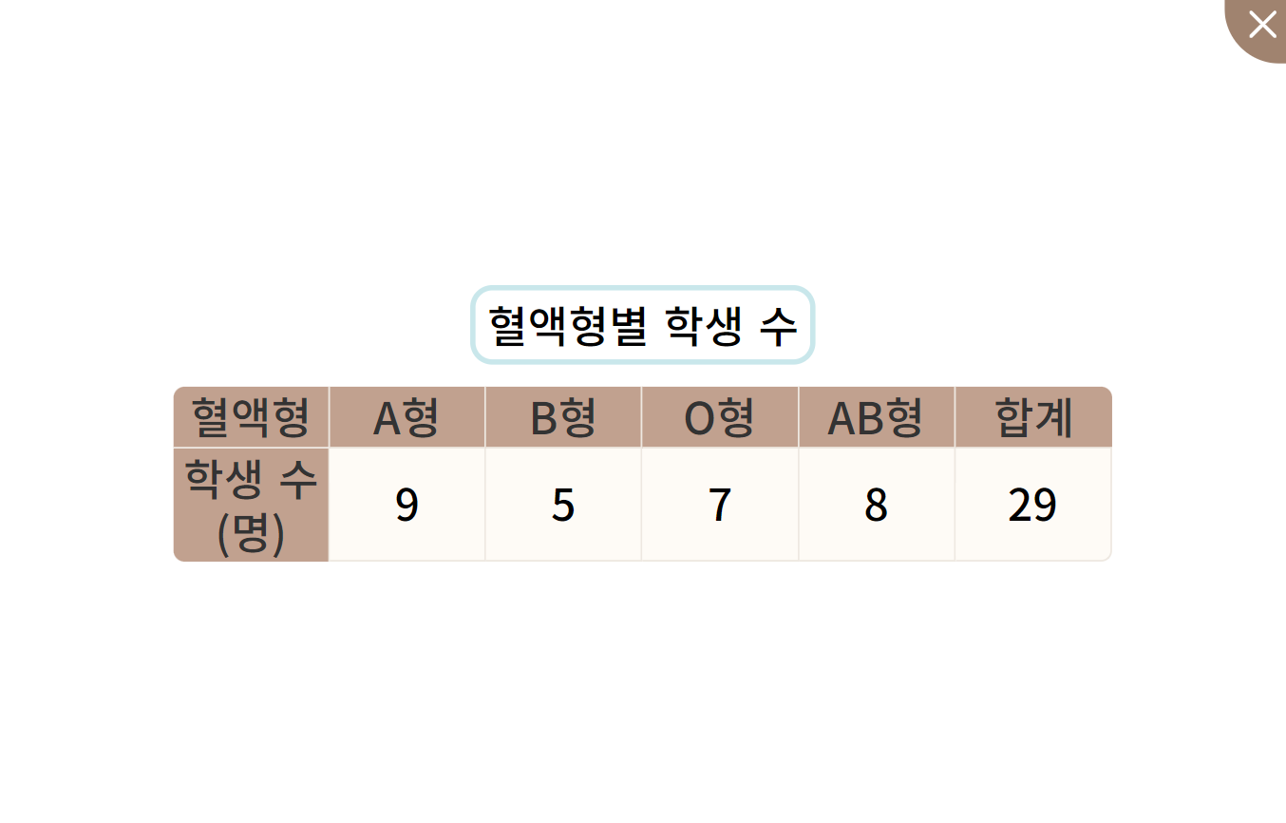
4-1
5. 자료와 막대그래프
suh_h_0401_05_0003_401_1
03 막대그래프로 나타내 볼까요
Θ Description & Function
문제 1
문제 2
문제 3
문제 4
문제 5
문제 6
기존 개발물 활용(2~6번)
https://cdata2.tsherpa.co.kr/tsherpa/MultiMedia/Flash/2020/curri/index.html?flashxmlnum=yuni4856&classa=A8-C1-41-MM-MM-04-06-04-0-0-0-0&classno=MM_41_04/suh_0401_05_0004/suh_0401_05_0004_401_1.html
2. 표 보기 버튼 클릭하면 다음과 같이 문제 5 표 나타남.
문제 5
의 표를 막대그래프로 나타내 보시오.
#2
혈액형별 학생 수

